Slide 1



Fransa’da Eğİtİm
Campus France Türkİye

Slide 2
Campus France nedİr?

Slide 3
Campus France
Campus France Nedir ?
Campus France Fransa Dış İşleri Bakanlığı ile Araştırma ve Yüksek Öğrenim Bakanlığı’na bağlı olarak faaliyet gösteren ulusal bir ajanstır,
Türkiye’de Fransa Büyükelçiliği’nin bir birimi olarak hizmet vermektedir.

Slide 4
Campus France’in AMAÇLARI

Slide 5
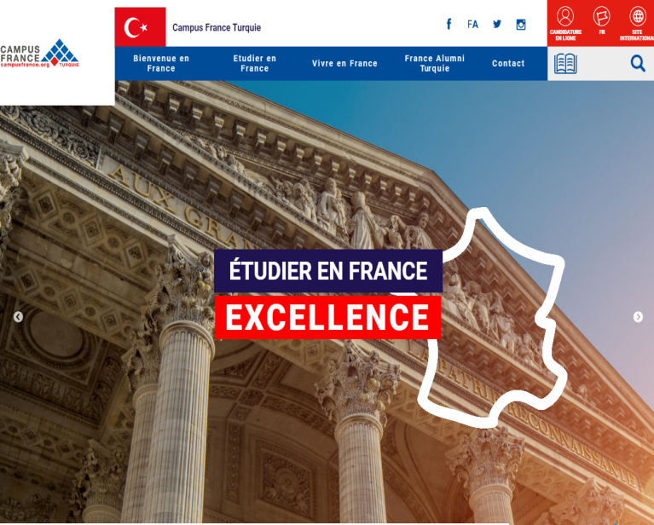
Campus France Türkİye
Misyonlarımız
Fransız yüksek öğretimini çeşitli vesilelerle tanıtmak (eğitim fuarları, üniversite ve liselerde sunumlar, kariyer günleri, vs.)
Başvurusu Campus France’tan geçen eğitimler için eksiksiz hazırlamanız gereken elektronik dosyanızı değerlendirmek, onaylamak ve ilgili üniversitelere iletmek
Vize basvurunuzun ilk etabı olarak pedagojik dosyanızı değerlendirmek

Slide 6

Campus France Türkİye
Campus France Türkiye websitesi ihtiyacınız olan tüm bilgileri içermektedir :
  Fransa’da eğitim programları
  Başvurular
  Eğitiminizi finanse etmek : burs
  Fransa’da yaşam : konaklama,…
Fransa’daki bazı programlar için online başvuru
  ÖĞRENCI VIZESI başvurusu: Uzun süreli ögrenci vizesi (+90gün) başvurusunda bulunan bütün öğrencilerin konsolosluk işlemleri öncesinde Campus France kayıtlarını yaptırmaları ve dosyalarını onaylatmaları gerekmektedir.

Slide 7
NEDEN FRANSA ?

Slide 8

Fransa’da Eğİtİm
Haklar ve Harçlar
Düşük eğitim ücretleri :
        Lisans : 2770 €
        Master : 3770 €
        Doktora : 380 €
        Mühendislik okulu (devlet) : 3770 €
        Özel okullar için 181 € - 17 500 €
  Bütün öğrenciler için kira yardımı
    Bir öğrencinin Fransız devletine maliyeti yıllık 14 000€

Slide 9
FRANSA’DA YÜKSEK EĞİTİM

Slide 10

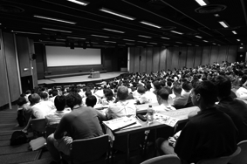

CampusFrance – Fransa’da yüksek öğrenim
Yüksek öğrenim kurumları
Fransa’da 3500’ün üzerinde özel ya da devlet kurumu bulunmaktadır :
72 üniversite (öğrencilerin % 65’i )
224 mühendislik okulu
220 işletme ve ticaret okulu
120 sanat okulu
20 mimarlık okulu
3 000 diğer okul ve enstitüler
CampusFrance
Agence nationale pour la promotion
de l’enseignement supérieur français à l’étranger
4

Slide 11

CampusFrance – Fransa’da yüksek öğrenim
Üniversiteler
Fransa’da 72 üniversite bulunmaktadır (2,7 milyon öğrencinin %65’i).
Üniversitelere 1 milyon 750 bin öğrenci kayıtlıdır;
Üniversitelerde 3 yıl lisans, 2 yıl mastır ve 3 yıl doktora eğitimi verilir;
Mimarlık, mühendislik gibi özel uzmanlık eğitimi gerektiren alanlarda üniversitelerin diploma verme yetkisi yoktur;
Üniversiteye lisans başvurusu yapacak Türk öğrencilerin lise diploması ile birlikte üniversiteye giriş sınavı sonuç belgesi sunmaları gerekmektedir (adayın Fransa’da okumak istediği bölüme kendi ülkesinde yerleştirilmiş olması istenir).
CampusFrance
Agence nationale pour la promotion
de l’enseignement supérieur français à l’étranger
7

Slide 12
Campus France – Fransa’da yüksek öğrenim
Tıp Eğitimi
Fransa’da tıp eğitimi için 2 seçenek :
PASS (Un parcours spécifique “acces santé” avec une option d’une autre discipline) sadece tıp fakültesi olan üniversitelerde
2 olasılık sınıfını geçme ya da geçememe :
1-öğrenci 1. yılını geçerse 2 seçenek:
  1-sağlık bilimlerinde istediği alana başvurma şansı (Tıp, Diş hekimliği, Eczacılık, Ebelik, Fizik Tedavi)
  2- minör olarak seçtiği lisansın 2.yılına devam edebilir (bu yılın sonuda geçmesi şartı ile tekrar tıp sınavında şansını deneyebilir son kez)
2-öğrenci 1. yılını geçemezse tek seçenek tıp eğitimine başvuru hakkı yok, sınıfı tekrarlama şansı da yok
Farklı bir bölüme geçiş için tekrar başvuru seçeneği
L.AS (Une Licence avec option “acces santé)
2 olasılık sınıfını geçme ya da geçememe :
1-öğrenci 1. yılını geçerse 2 seçenek:
  1-sağlık bilimlerinde istediği alana başvurma şansı (Tıp, Diş hekimliği, Eczacılık, Ebelik, Fizik Tedavi)
  2- majör olarak seçtiği lisansın 2.yılına devam edebilir (bu yılın sonuda geçmesi şartı ile tekrar tıp sınavında şansını deneyebilir son kez)
2-öğrenci 1. yılını geçemezse (tıp eğitimine başvuru hakkı yoktur) 2 seçenek :
1-sınıfı tekrarlayabilir
2-sıfırdan başka bölüme başvuru yapabilir

Slide 13
Campus France – Fransa’da yüksek öğrenim
Tıp Eğitiminde uzmanlık
ECNi (épreuves nationales classantes informatisées).Tıpta Uzmanlık Sınavı ( 6 yıllık tıp eğitimi sonunda)
Bu sınavda elde edilen puana göre öğrenci sunulan 11 uzmanlık alanından birini seçer.
INTERNAT Tıp eğitiminin üçüncü aşaması (genel tıp ve uzmanlık)
Genel tıp diploması 3 yıl
Uzmanlık diploması 4 ila 6 yıl
Bu aşamada öğrenciler 1300 ila 2000 € maaş alırlar.
2.yıla geçmeyi başaran yabancı öğrenciler belirlenen kontenjanın %8’ini oluştururlar.

Slide 14

CampusFrance – Fransa’da yüksek öğrenim
“Grandes écoles”ler
“Grandes écoles”ler birçok özel ve devlet kurumundan oluşur :
  mühendislik okulları,
  “écoles normales supérieures (ENS)”,
  siyasi bilimler enstitüleri,
  ticaret ve işletme okulları,
  veterinerlik okulları
  çeşitli alanlarda uzmanlık eğitimi veren diğer özel ve devlet kurumları :
Grandes écoles”lerde 285.000 öğrenci eğitim görmektedir,
Bu okullarda eğitim süresi 5 yıldır ve Yüksek Lisans derecesi verilir,
Kabuller, 2 yıllık bilimsel hazırlık sınıflarından sonra sınavla ya da üstün başarılı öğrenciler için dosya üzerinden gerçekleşmektedir.
CampusFrance
Agence nationale pour la promotion
de l’enseignement supérieur français à l’étranger
8

Slide 15
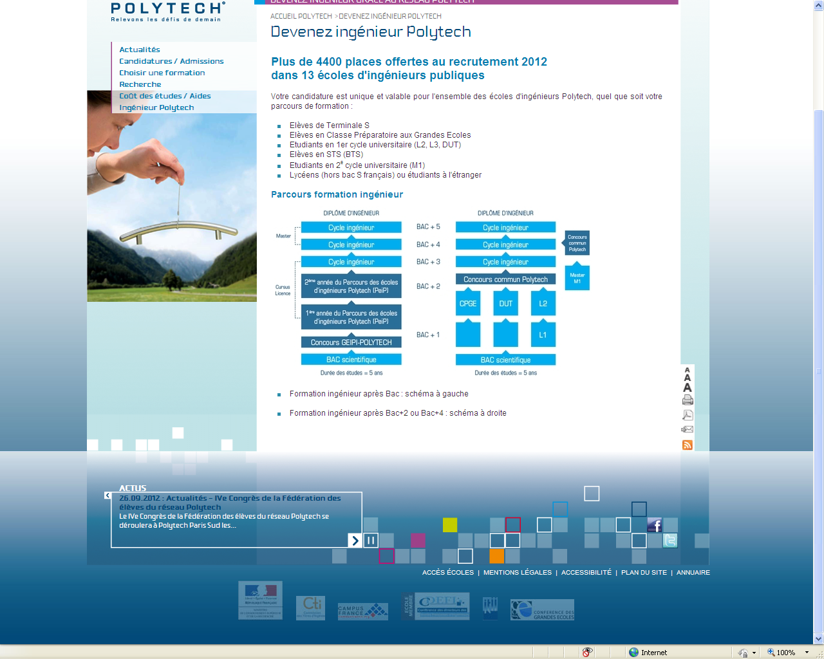
CampusFrance – Fransa’da yüksek öğrenim
Mühendislik okulları
Mühendislik eğitimi 5 yıldır.
Mastır derecesi ile mezun olunur.
2 yıllık bilimsel hazırlık eğitiminden sonra öğrenciler 3 yıllık mühendislik eğitimi alırlar ve bu eğitimlerini stajlarla tamamlarlar.
Bu 2 yıllık hazırlık eğitimi liselerde olabildiği gibi bazı mühendislik okullarının bünyesinde de verilmektedir.
Bu okullara başvurular Campus France üzerinden değil bireysel olarak yapılır :
Lise sonrası mühendislik okullarına giriş
  Dosya ile kabul (notlar, motivasyon mektubu, tavsiye mektubu) (INSA, ENI, Ecoles de la FESIC, Ecoles de chimie)
Bilimsel hazırlık sınıfı sonrası mühendislik okullarına giriş
  Sınav ile giriş (Ecole Polytechnique , Mines/Ponts, Centrale/Supélec, vs)
Lise sonrası 2 veya daha fazla yıllık yüksek öğrenimden sonra mühendislik okullarına giriş.
  Dosya veya sınav ile giriş

Slide 16
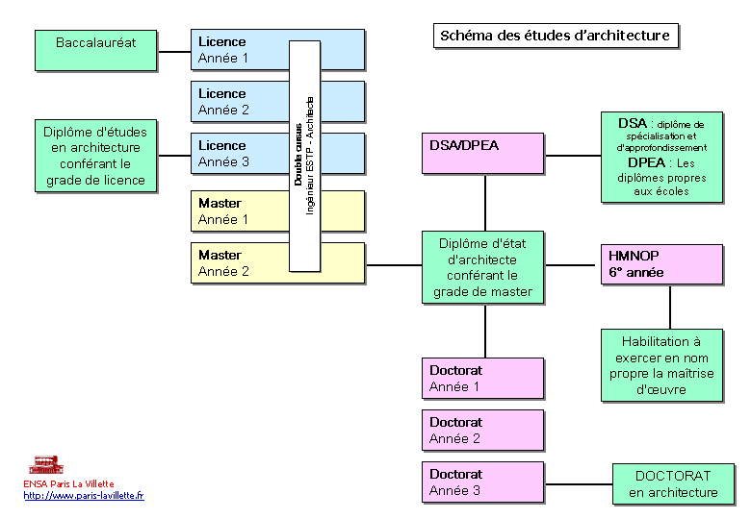
CampusFrance – Fransa’da yüksek öğrenim
Mimarlik eğitimi
Fransa’da mimarlık eğitimi 3 aşamadan oluşur:
1. Aşama : Lisans derecesi (3 yıl)
  Mimarlık eğitimi diploması
2. Aşama : Mastır derecesi (2 yıl)
  Mimarlık Devlet diploması (Mimar olarak çalışma yetkisi)
3. Aşama : Birkaç seçenek
HMONP « Habilitation à la Maitrise d’Œuvre en Nom Propre »(1 yıl) (inşaat ruhsatı alabilme–kendi adına imza yetkisi) veya 3 yıllık iş deneyiminden sonra
Uzmanlık Mastırları (1 ila 2 yıl arası)
Doktora (3 yıl)
Biri özel (ESA) biri Mühendislik okulu (INSA Strasbourg) olmak üzere toplam 22 okul mimarlık diploması vermektedir.

Slide 17

CampusFrance – Fransa’da yüksek öğrenim
Okullar ve uzmanlık enstitüleri
Üniversiteler ve “grandes écoles”ler dışında, 3000’den fazla devlet ya da özel
eğitim kurumunda belirli sektörlere yönelik eğitim programları mevcuttur :
  Tıp dışı sağlık sektörü,
  Sinema, görsel işitsel sektör, gazetecilik,
  Sanat okulları : moda, tasarım, iç mimarlık, grafik, animasyon
  Turizm, aşçılık, Ve bunun gibi uzmanlaşmış okul ya da enstitüler…
Bu kurumlar devlet diploması ya da kuruma ait diploma veya sertifika verirler ; Bu okulların YOK denkliğinin sorgulanması gerekir.
Eğitim süresi 2 ila 5 yıl arasındadır ;
Bu okullara kabuller sınavla ya da dosya üzerinden yapılır .
CampusFrance
Agence nationale pour la promotion
de l’enseignement supérieur français à l’étranger
9

Slide 18
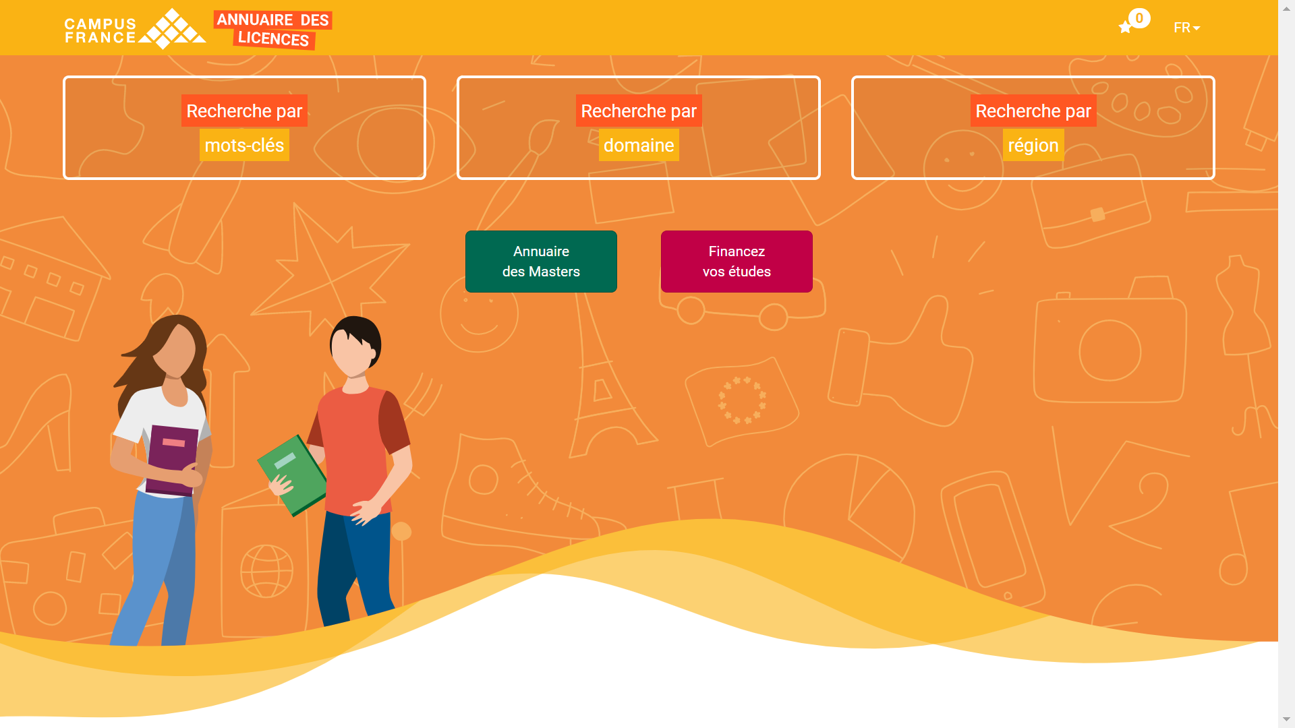
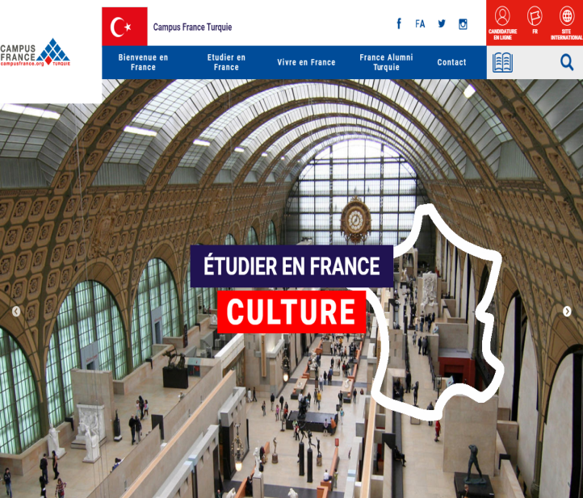
ARAMA MOTORU
www.turquie.campusfrance.org
Online başvuru
CEF Pastel
Eğitim kataloğu (lisans, master, doktora)

Slide 19


Slide 20
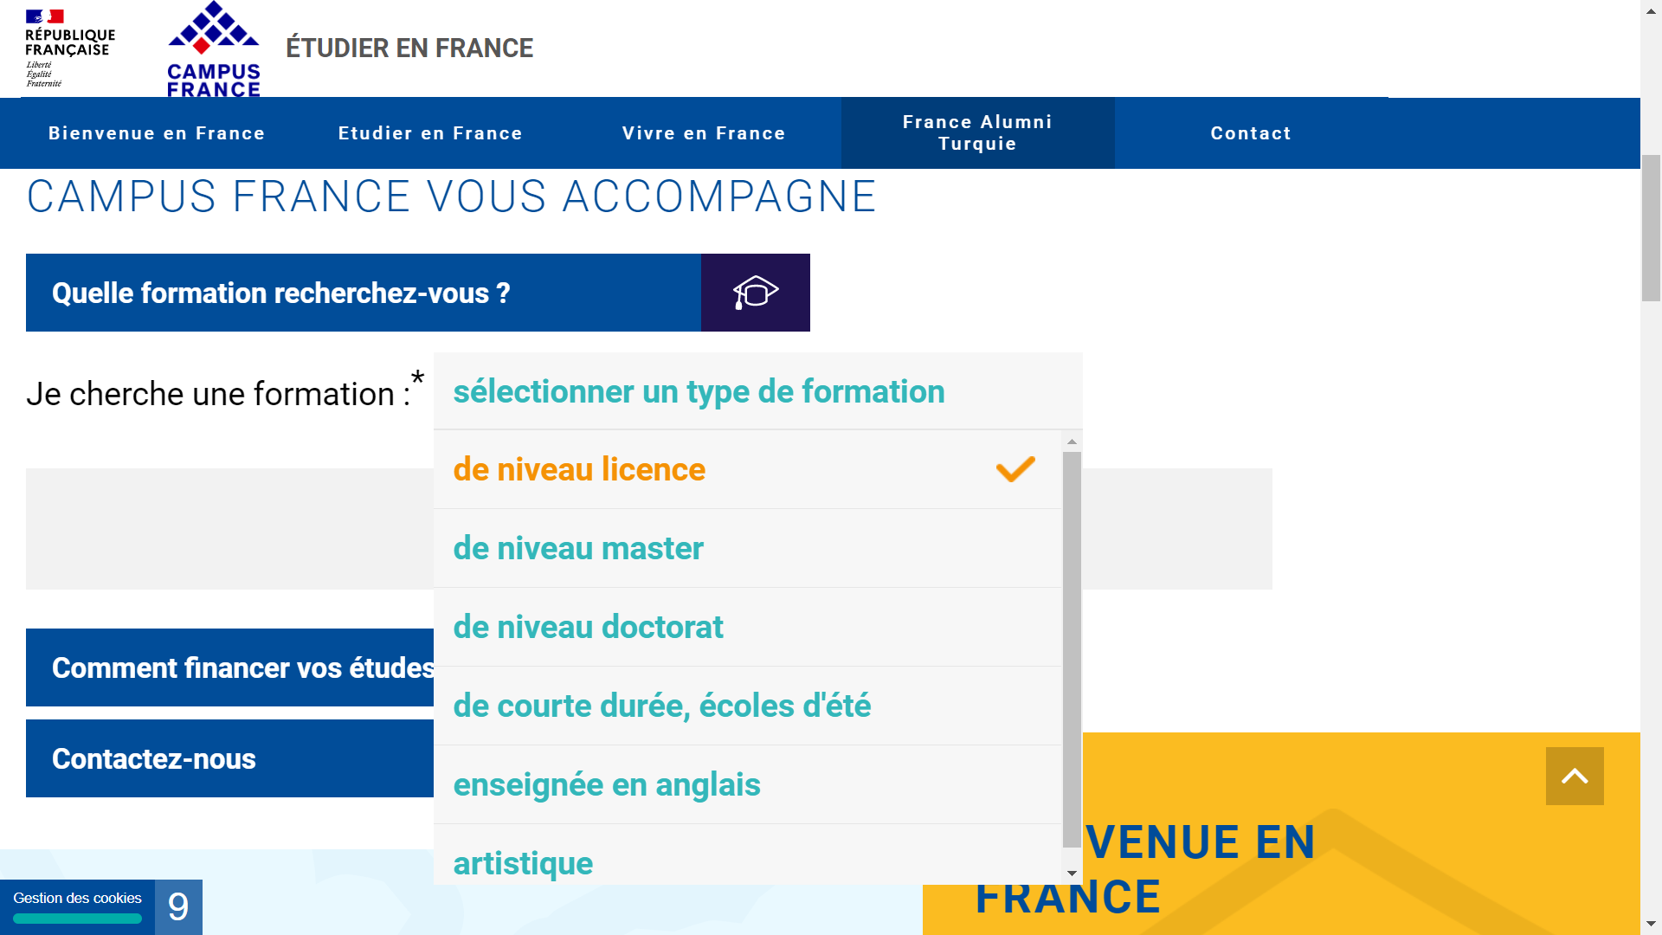

Slide 22
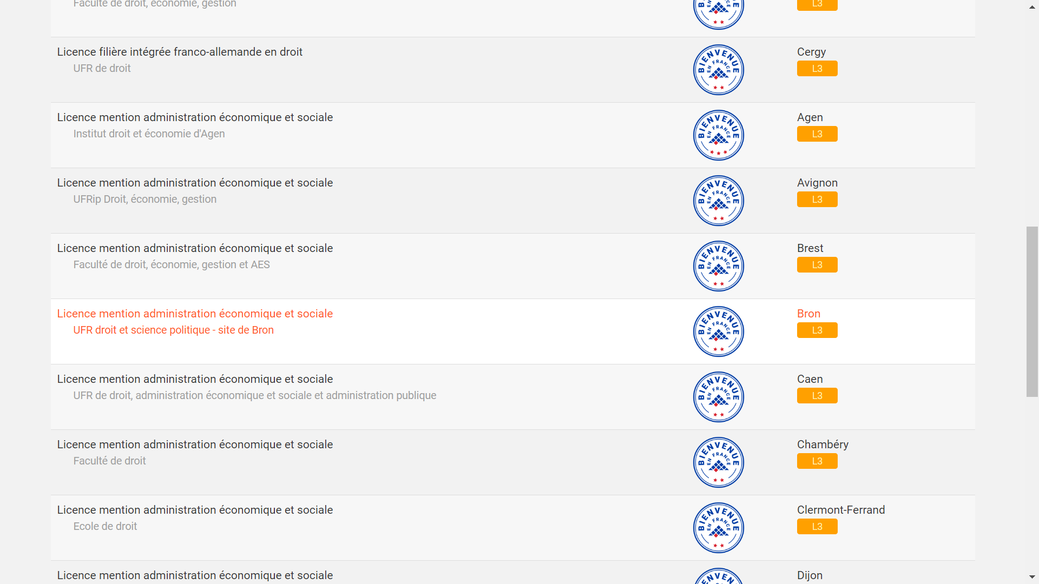

Slide 23
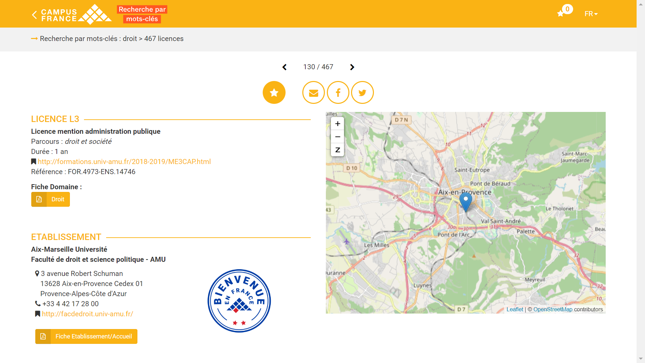

Slide 24
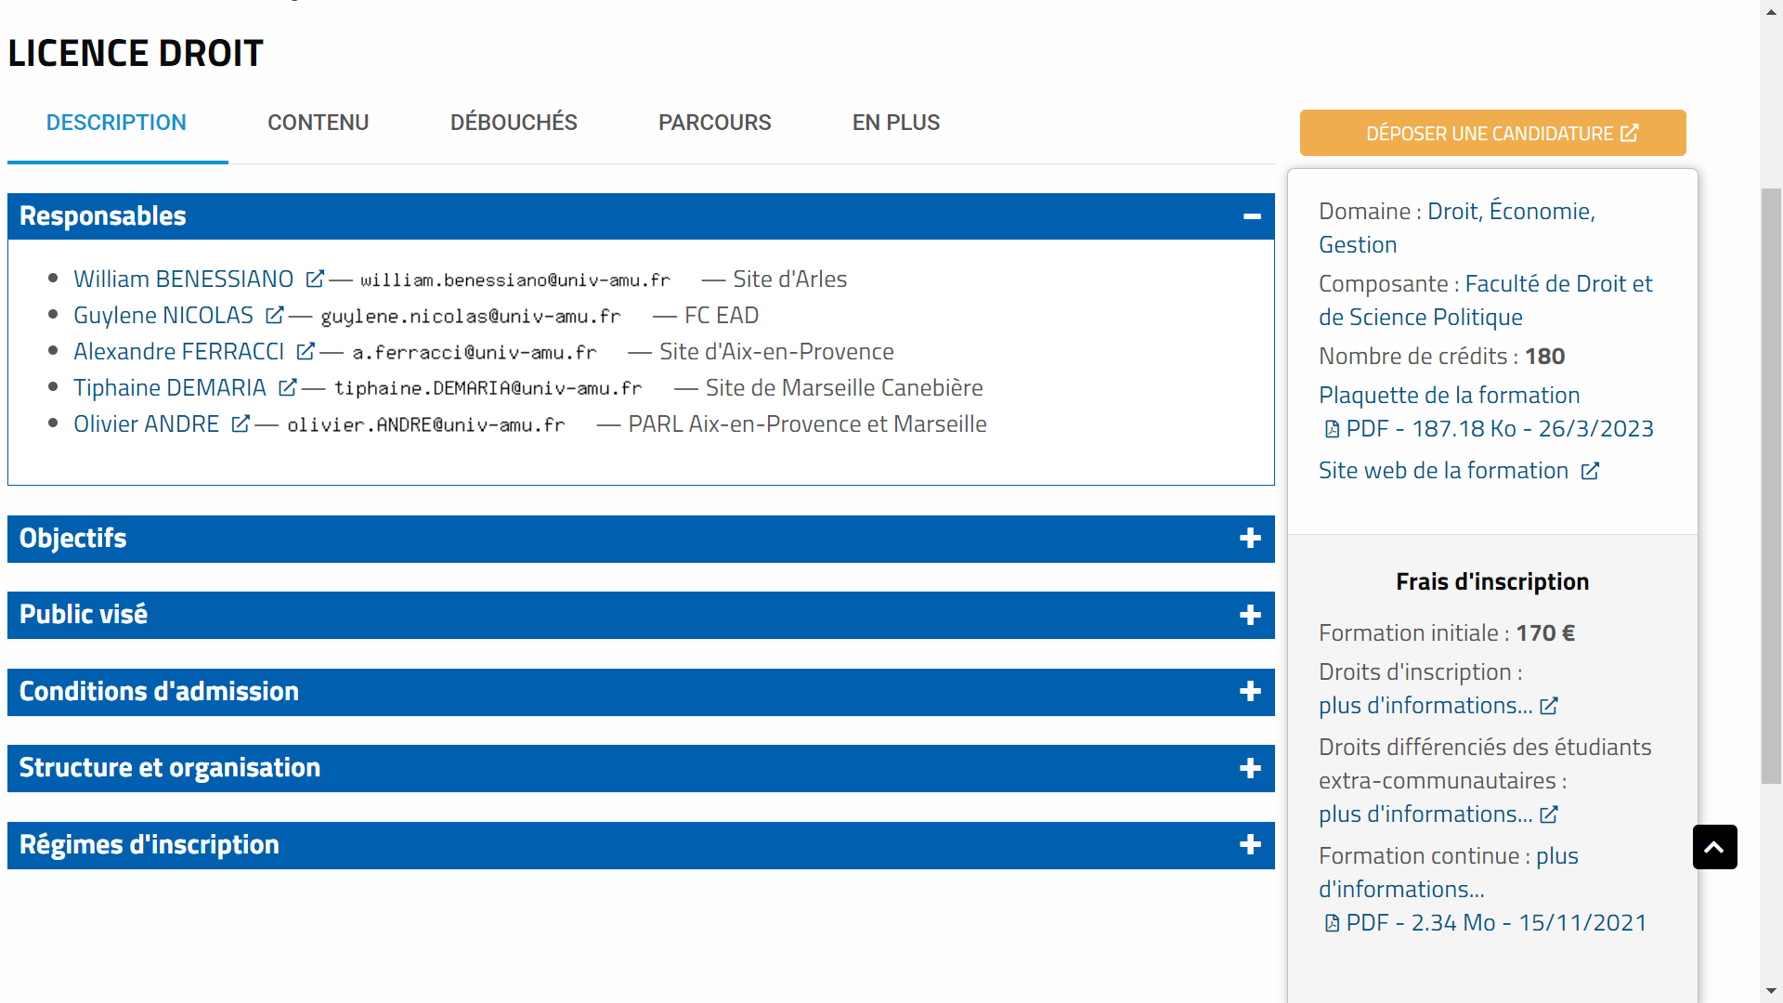

Slide 25
onlİne başvuru

Slide 26

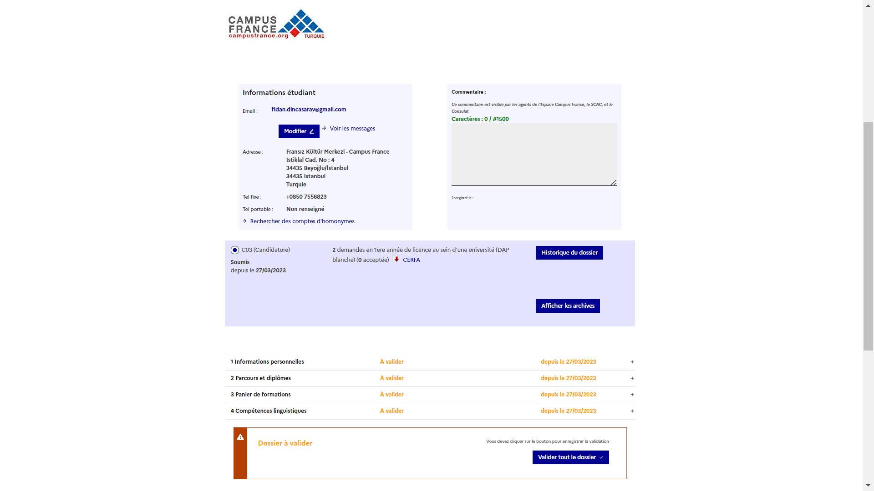
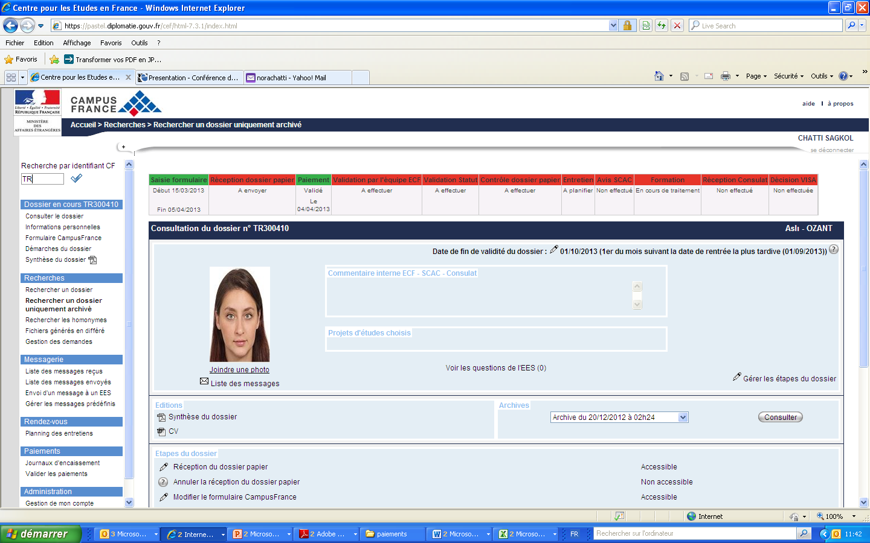
onlİne başvuru
Öğrenci Campus France sitesinden online başvuru sistemiyle elektronik dosyasını oluşturur: http://www.turquie.campusfrance.org/
« CEF Pastel » aşağıdaki birimler tarafından paylaşılan bir PORTALdır :
Campus France Merkezi
Fransız kurum ve okulları (236 kurumla bağlantılıdır.)
Öğrenci
Vize Servisi

Slide 27

onlİne başvuru
CF online başvuru prosedürü
Başvuru tarihleri :
Lİsans 1. Sınıf (tüm ünİversİteler İçİn) : Ekim 2023 – 15 Aralık 2023
MİmarlIk okullarI : Ekim 2023 – 15 Aralık 2023
Yapılması gereken işlemler :
  Türkiye Campus France sitesine kayıt: www.turquie.campusfrance.org
  “Campus France formunu” doldurma ve onaylama
  “Başvurularım” bölümünü tercih edilen programı ve 3 üniversite ve/veya 2 mimarlık okulunun seçimi
  Okulunuz tarafından dosyaların toplu olarak Campus France merkezine teslimi
CF tarafından başvuru onayı ve okullardan online cevap
NOT: sadece devlet üniversiteleri başvuruları CF aracılığıyla yapılmaktadır

Slide 28

onlIne başvuru
Gereken Belgeler
Dosyanın içinde bulunması gereken belgeler:
Lİsans 1. Sınıf (tüm ünİversİteler İçİn)
mİmarlIk okullarI
Lise not dökümleri
Lise öğrencileri için öğrenci belgesi, mezun öğrenciler için lise diploması fotokopisi
Üniversitede okuyanlar için öğrenci belgesi, not dökümleri
Dil belgesi: DELF B2, DALF C1, DALF C2, TCF (en az B2 seviyesi)
Mimarlık için talep eden okullar için portfolio
Campus France ücretine ait banka dekontunun aslı
Uluslararası doğum kayıt örneği (Formül A)

Slide 29

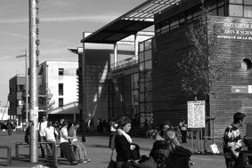
Öğrenci bütçesi
Fransa Avrupa ülkeleri arasında ekonomik olarak en uygun olanlardan biridir,
bu da öğrencilerin yaşam kosullarını kolaylaştırır:
Kayıt ücreti:
  Üniversite: 2 770 ila 3 770 € arası
  « Grandes Écoles », Uzmanlık okulları ve Enstitüler 2770 ila 20 000 € arasında:
  Mühendislik okullarında (özel hariç) kayıt ücreti yıllık 3 770 € civarındadır.
Sağlık Güvencesi:
  Kampüs hayatına destek ödemesi: Yıllık 90 €
  Ek sağlık sigortası: Yıllık 150 ila 550 € arası
  Mali mesuliyet sigortası
Günlük harcamalar ;
  Konut: 200 ila 750 € arası (Bütün öğrenciler kira yardımından yararlanabilir)
  Beslenme: Aylık 250 ila 350 € arası
  Ulaşım: Aylık 50 ila 130 € arası
CampusFrance
Agence nationale pour la promotion
de l’enseignement supérieur français à l’étranger
18

Slide 30


İlginiz için teşekkür ederiz.
– Fransa Büyükelçiliği Vize Birimi: admin-etrangers.istanbul-fslt@diplomatie.gouv.fr
– Campus France Istanbul :
Türkiye Fransız Kültür Merkezi/
Istiklal Caddesi No : 8 TAKSIM
campusfrance.istanbul@ifturquie.org
Bizi Facebook üzerinden takip edin : Campus France Turquie

